Slide 1
Physically Based Rendering From Theory to Implementation
15.2 빛 전송 방정식

Slide 2
빛 전송 방정식(Light Transport Equation, LTE)은 장면에서 방사의 평형 분포를 설명하는 지배 방정식(governing equation)이다.
The governing equations of a mathematical model describe how the values of the unknown variables (i.e. the dependent variables) will change. The change of the value of a variable with respect to time may be explicit, in that a governing equation includes a derivative with respect to time, or implicit, such as when a governing equation has velocity or flux as an unknown variable.

Slide 3
표면의 점에서 방사된 전체 방사를 아래의 항으로 제공
표면의 방사
BSDF
점에 도달하는 입사 조명의 분포
pbrt 에서 적분기(Integrator)의 핵심 작업은 수치적으로 LTE의 해를 계산하여 카메라에 도달하는 입사 방사 찾는 것
LTE 계산
- 점에서의 입사 방사가 장면에서 모든 물체의 기하 구조와 산란 특성에 영향을 받는 점이 계산을 힘들게 한다.

Slide 4
기본 유도
빛 전송 방정식
빛을 설명하기 위해 방사 분석을 선택
기본 가정인 파동 광학 효과 (X)
장면 방사의 분포가 평형 상태 (O) 인 것에 기반을 둠

Slide 5
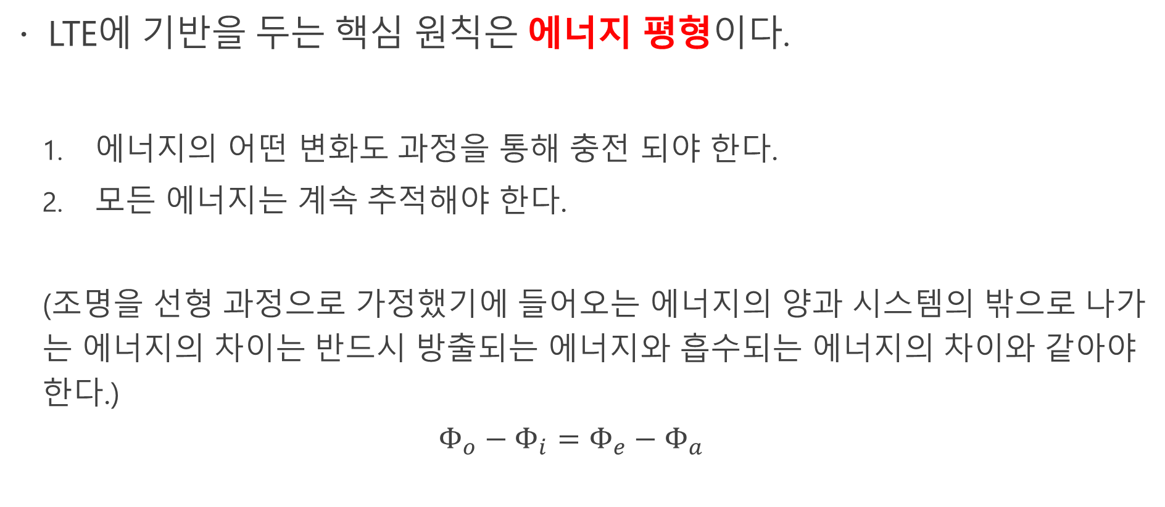
LTE에 기반을 두는 핵심 원칙은 에너지 평형이다.
에너지의 어떤 변화도 과정을 통해 충전 되야 한다.
모든 에너지는 계속 추적해야 한다.
(조명을 선형 과정으로 가정했기에 들어오는 에너지의 양과 시스템의 밖으로 나가는 에너지의 차이는 반드시 방출되는 에너지와 흡수되는 에너지의 차이와 같아야 한다.)
$$Φ_{o}−Φ_{i}=Φ_{e}−Φ_{a}$$

Slide 6
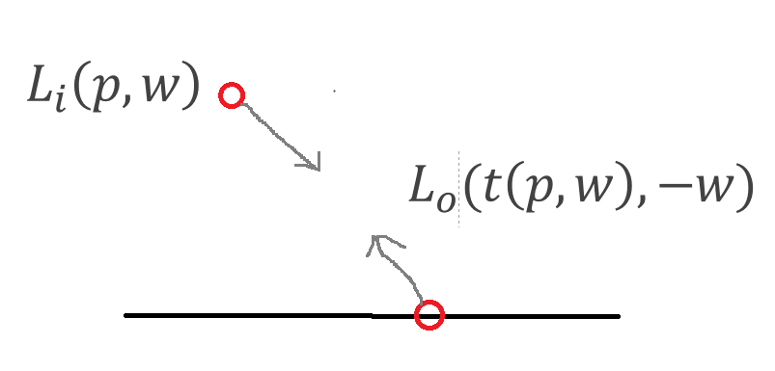
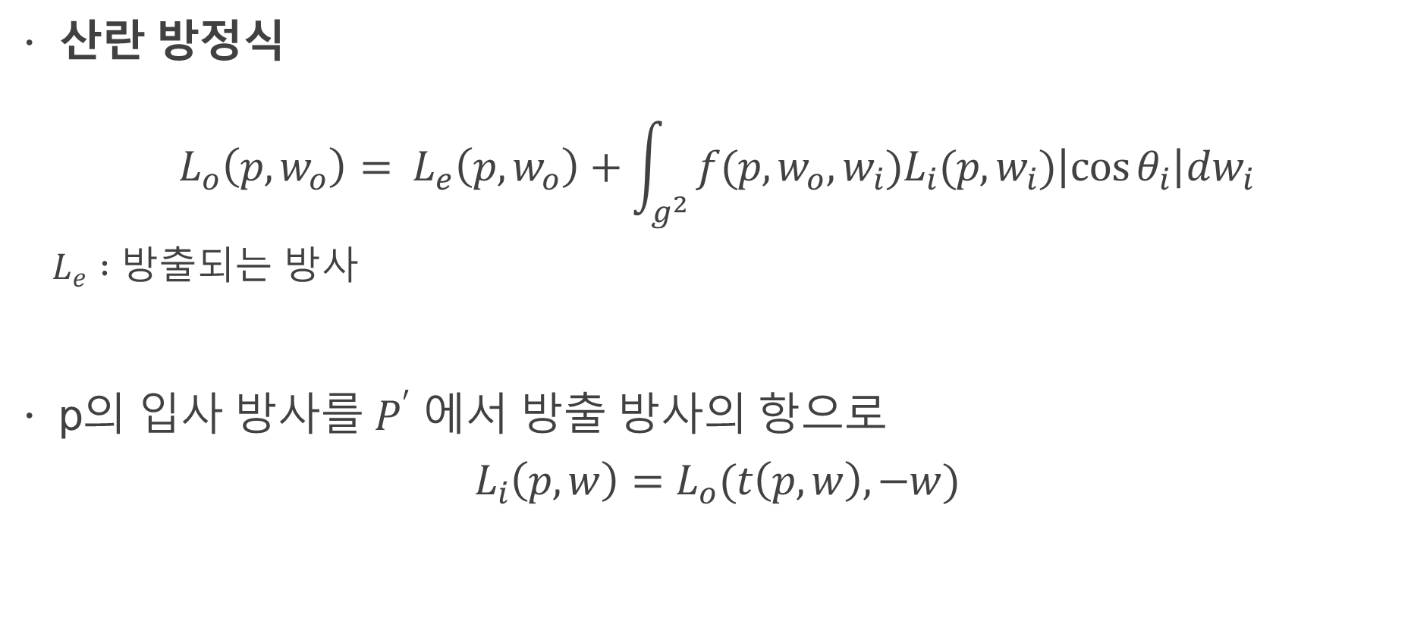
산란 방정식
$$L_{o}\left(p,w_{o}\right)= L_{e}\left(p,w_{o}\right)+\int_{g^{2}}{f(p,w_{o},w_{i})L_{i}(p,w_{i})\left|\cos{θ_{i}}\right|dw_{i}}$$
$L_{e} :$ 방출되는 방사
p의 입사 방사를 $P^{′}$ 에서 방출 방사의 항으로
$$L_{i}\left(p, w\right)=L_{o}(t\left(p, w\right), −w)$$

Slide 7
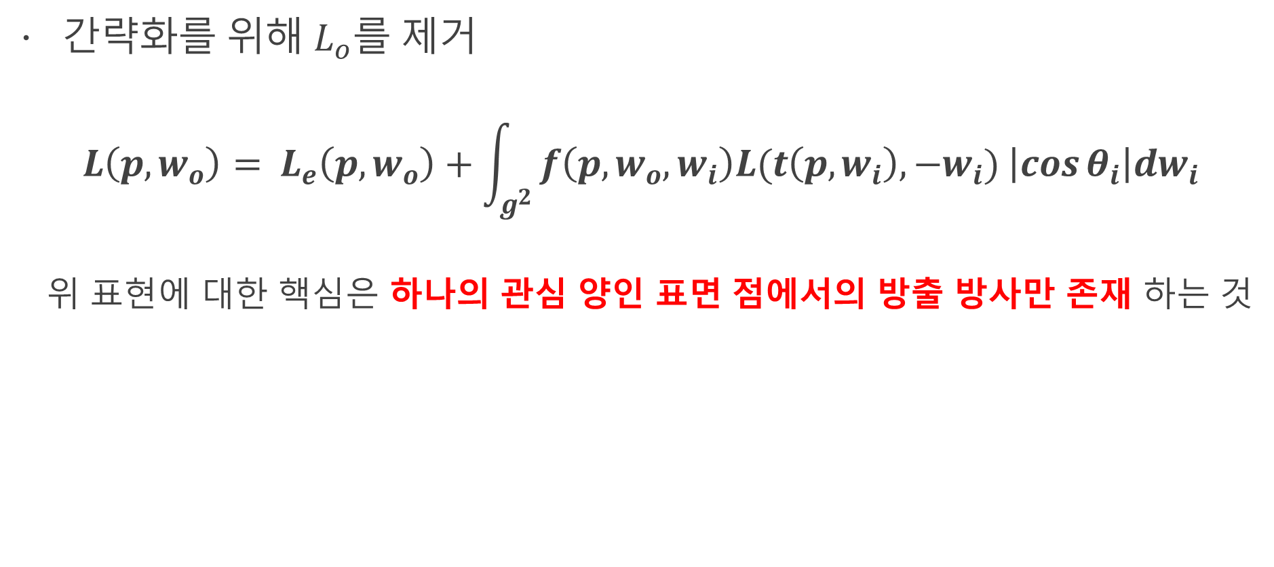
간략화를 위해 $L_{o}$를 제거
$$L\left(p,w_{o}\right)= L_{e}\left(p,w_{o}\right)+\int_{g^{2}}{f\left(p,w_{o},w_{i}\right)L(t\left(p,w_{i}\right), −w_{i}) \left|\cos{θ_{i}}\right|dw_{i}}$$
위 표현에 대한 핵심은 하나의 관심 양인 표면 점에서의 방출 방사만 존재 하는 것

Slide 8
LTE 에서 분석 해법
보통 분석적으로 해를 찾는 것이 불가능
수치적 해법 기술에 대한 강요
물리 기반 BRDF 모델에서 오는 복잡도
임의의 장면 기하 구조
물체 간의 복잡한 시야 관계
- 광선 추적 알고리즘 / 몬테카를로 적분은 이 복잡도를 LTE의 다양한 요소에 제한을 부여할 필요 없이 처리할 수 있는 강력한 도구 쌍을 제공

Slide 9
극도로 단순한 설정에서 LTE의 분석적 해를 찾는 것이 가능
범용 렌더링 (X)
적분기의 구현을 디버깅 하는데 도움

Slide 10
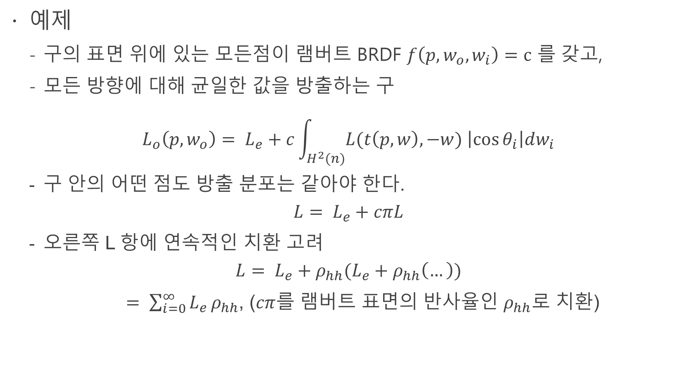
예제
구의 표면 위에 있는 모든점이 램버트 BRDF $f\left(p,w_{o},w_{i}\right)=c$ 를 갖고,
모든 방향에 대해 균일한 값을 방출하는 구
$$L_{o}\left(p,w_{o}\right)= L_{e}+c\int_{H^{2}(n)}{L(t\left(p, w\right), −w) \left|\cos{θ_{i}}\right|dw_{i}}$$
구 안의 어떤 점도 방출 분포는 같아야 한다.
$$L= L_{e}+cπL$$
오른쪽 L 항에 연속적인 치환 고려
$$L= L_{e}+ρ_{hh}(L_{e}+ρ_{hh}\left(…\right))$$
$= \sum_{i=0}^{∞}{L_{e}}ρ_{hh}$, ($cπ$를 램버트 표면의 반사율인 $ρ_{hh}$로 치환)

Slide 11
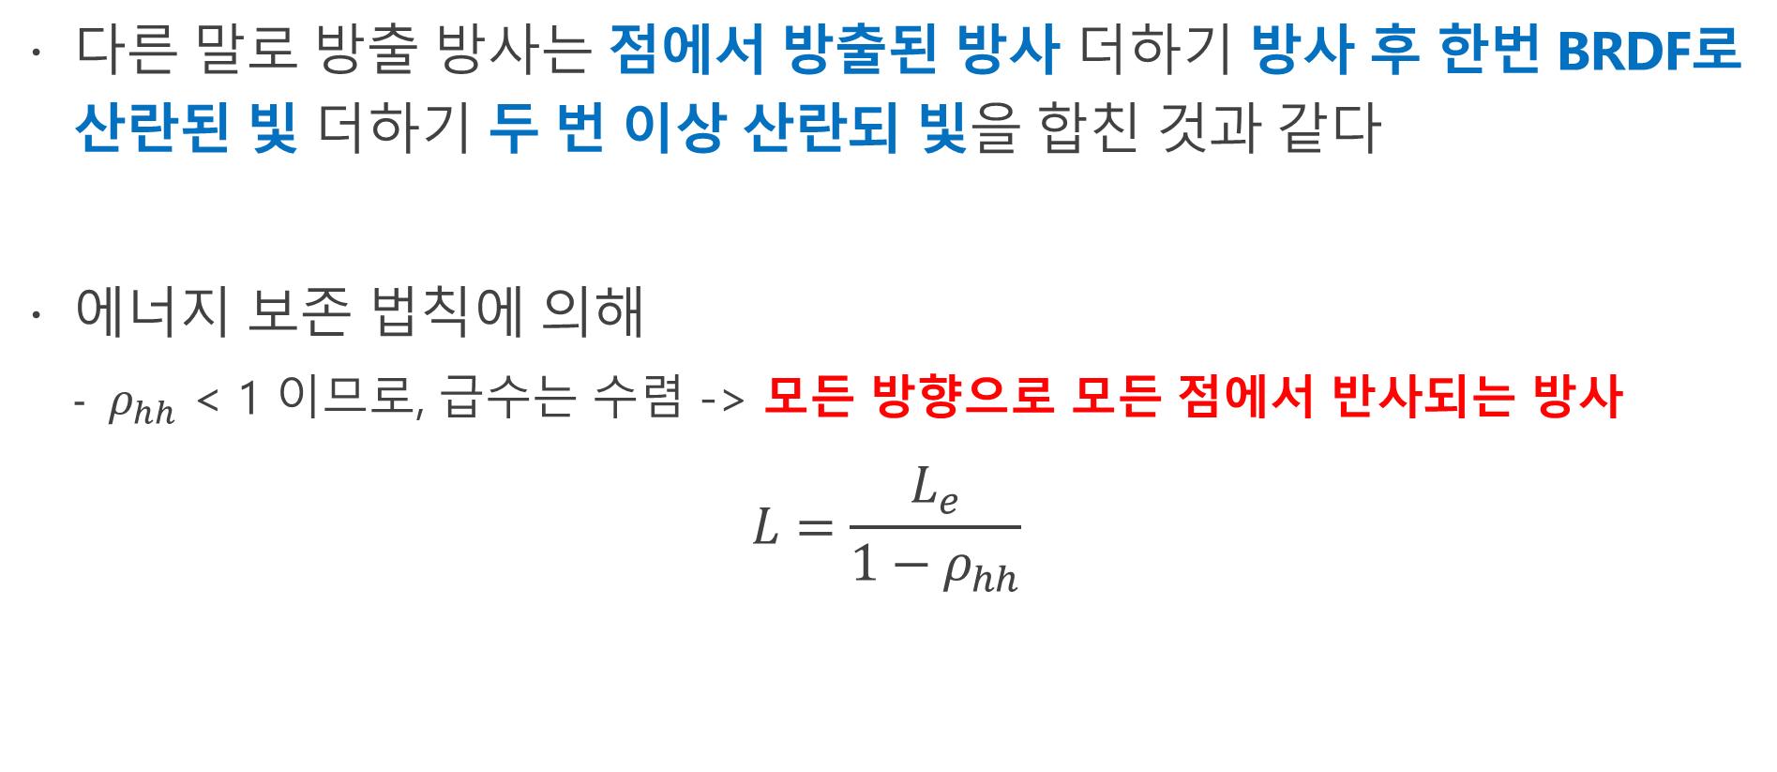
다른 말로 방출 방사는 점에서 방출된 방사 더하기 방사 후 한번 BRDF로 산란된 빛 더하기 두 번 이상 산란되 빛을 합친 것과 같다
에너지 보존 법칙에 의해
$ρ_{hh}$ < 1 이므로, 급수는 수렴 -> 모든 방향으로 모든 점에서 반사되는 방사
$$L=\frac{L_{e}}{1−ρ_{hh}}$$

Slide 12
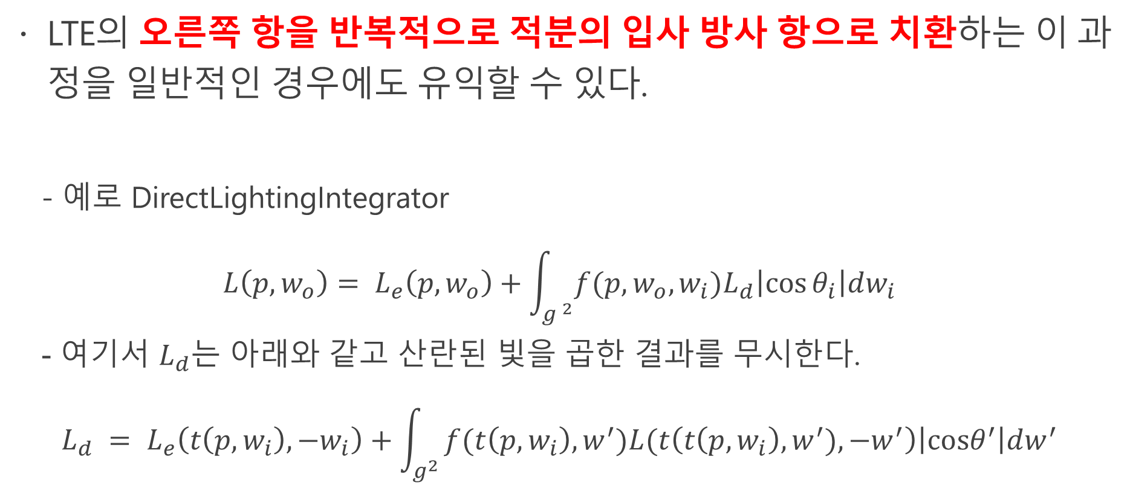
LTE의 오른쪽 항을 반복적으로 적분의 입사 방사 항으로 치환하는 이 과정을 일반적인 경우에도 유익할 수 있다.
- 예로 DirectLightingIntegrator
$$L\left(p,w_{o}\right)= L_{e}\left(p,w_{o}\right)+\int_{{g }^{2}}{f(p,w_{o},w_{i})L_{d}\left|\cos{θ_{i}}\right|dw_{i}}$$
- 여기서 $L_{d}$는 아래와 같고 산란된 빛을 곱한 결과를 무시한다.
$$L_{d} = L_{e}\left(t\left(p,w_{i}\right), −w_{i}\right)+\int_{g^{2}}{f(t\left(p,w_{i}\right), w^{′})L(t\left(t\left(p,w_{i}\right), w^{′}),−w^{′}\right)\left|{cosθ}^{′}\right|dw^{′}}$$

Slide 13
LTE의 표면 형
LTE 가 복잡한 한가지 이유는 장면의 기하 물체 사이의 관계가 레이트레이싱 연산자 t(p, w)에 내포돼 있기 때문
레이트레이싱 연산자의 형태를 피적분 함수에서 명시적으로 표현하면 이 방정식의 구조에서 일부 빛을 제거 가능
->LTE 식을 구의 모든 방향에 대한 적분이 아닌 면적에 대한 적분으로 재작성

Slide 14
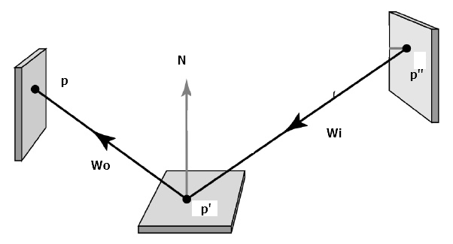
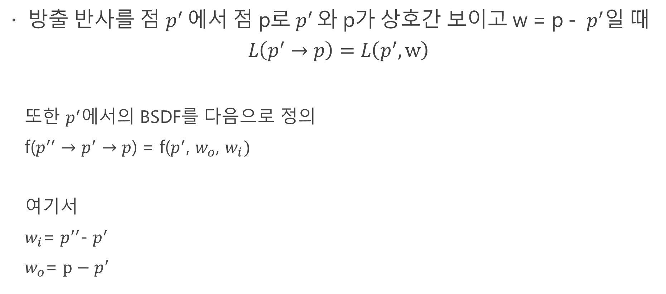
방출 반사를 점 $p^{′}$에서 점 p로 $p^{′}$와 p가 상호간 보이고 w = p - $p^{′}$일 때
$$L\left(p^{′}→p\right)=L\left(p^{′}, w\right)$$
또한 $p^{′}$에서의 BSDF를 다음으로 정의
f($p^{′′}→$ $p^{′}→p$) = f($p^{′}$, $w_{o}$, $w_{i})$
여기서
$w_{i}$= $p^{′′}$- $p^{′}$
$w_{o}$= $p−p^{′}$

Slide 15
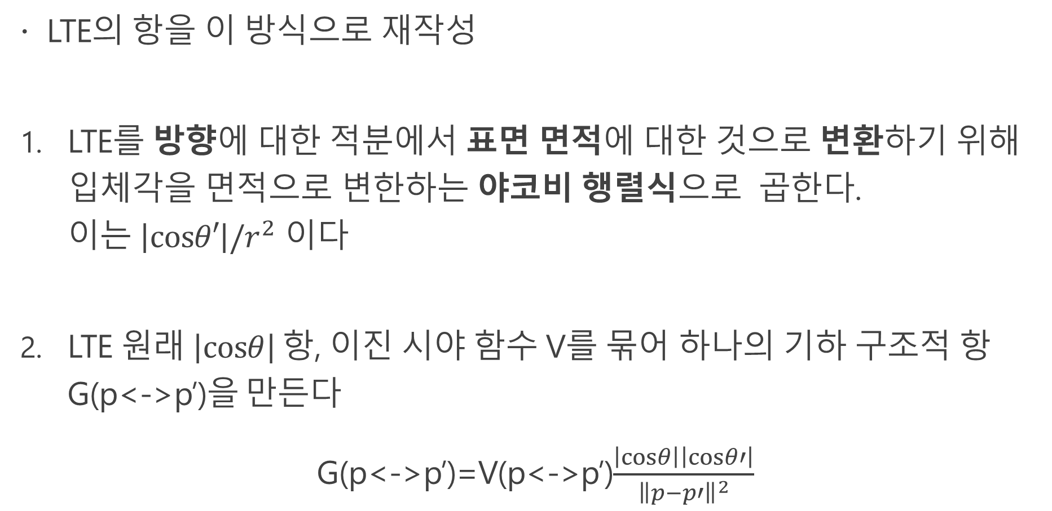
LTE의 항을 이 방식으로 재작성
LTE를 방향에 대한 적분에서 표면 면적에 대한 것으로 변환하기 위해 입체각을 면적으로 변한하는 야코비 행렬식으로 곱한다. 이는 $\left|cosθ′\right|/r^{2}$ 이다
LTE 원래 $\left|cosθ\right|$항, 이진 시야 함수 V를 묶어 하나의 기하 구조적 항 G(p<->p’)을 만든다
G(p<->p’)=V(p<->p’)$\frac{\left|cosθ\right|\left|cosθ′\right|}{{\left\|p−p′\right\|}^{2}}$

Slide 16
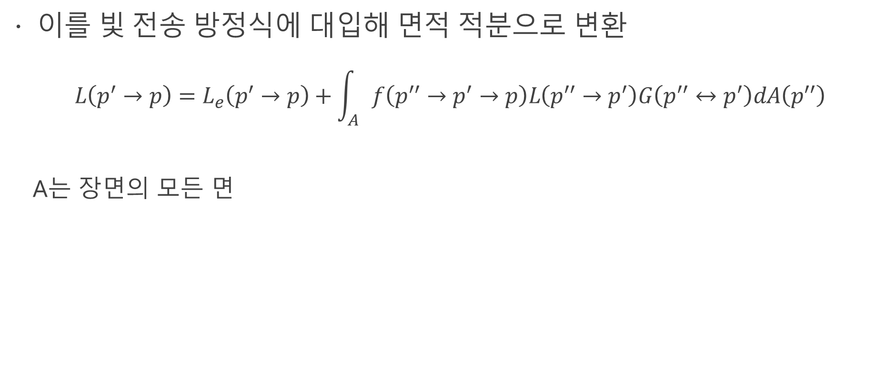
이를 빛 전송 방정식에 대입해 면적 적분으로 변환
$$L\left(p^{′}→p\right)=L_{e}\left(p^{′}→p\right)+\int_{A}{f\left(p^{′′}→p^{′}→p\right)L\left(p^{′′}→p^{′}\right)G\left(p^{′′}↔p^{′}\right)dA\left(p^{′′}\right)}$$
A는 장면의 모든 면

Slide 17
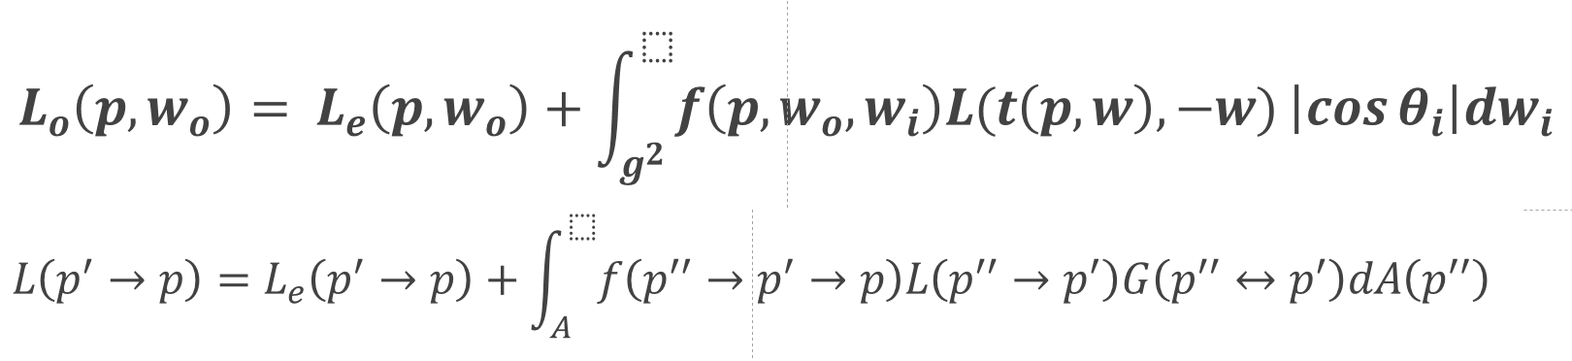
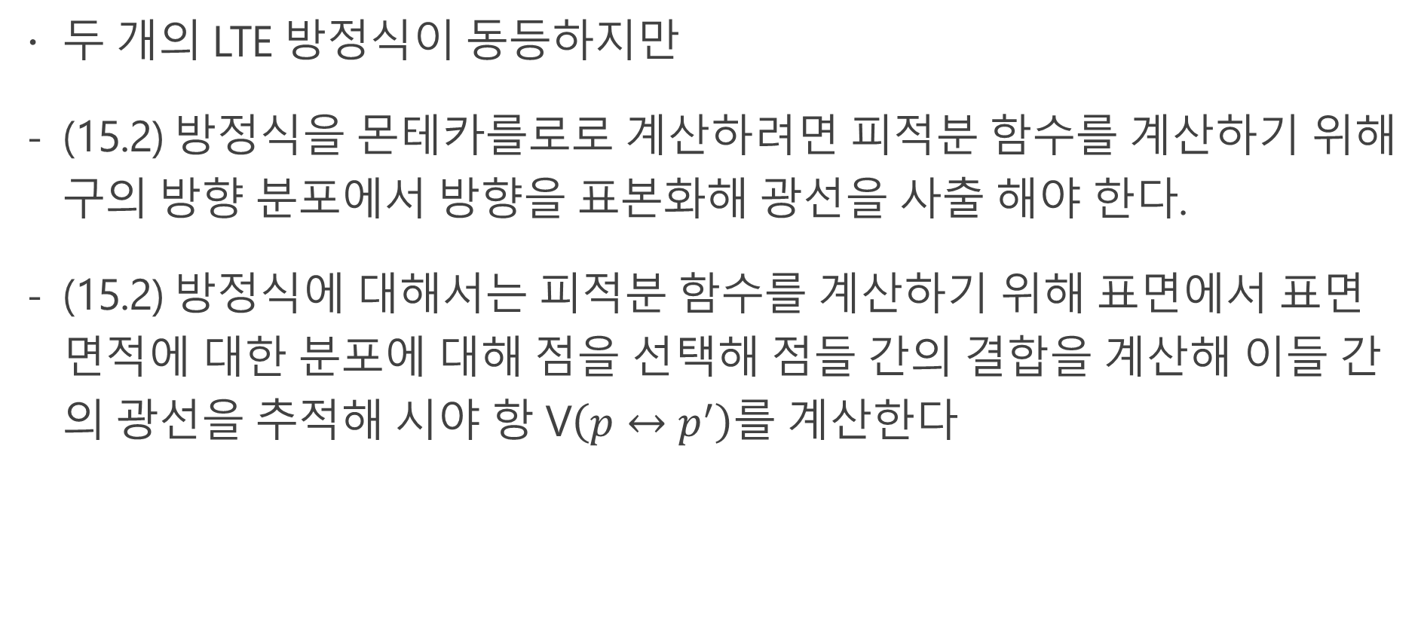
두 개의 LTE 방정식이 동등하지만
(15.2) 방정식을 몬테카를로로 계산하려면 피적분 함수를 계산하기 위해 구의 방향 분포에서 방향을 표본화해 광선을 사출 해야 한다.
(15.2) 방정식에 대해서는 피적분 함수를 계산하기 위해 표면에서 표면 면적에 대한 분포에 대해 점을 선택해 점들 간의 결합을 계산해 이들 간의 광선을 추적해 시야 항 V$\left(p↔p^{′}\right)$를 계산한다

Slide 18
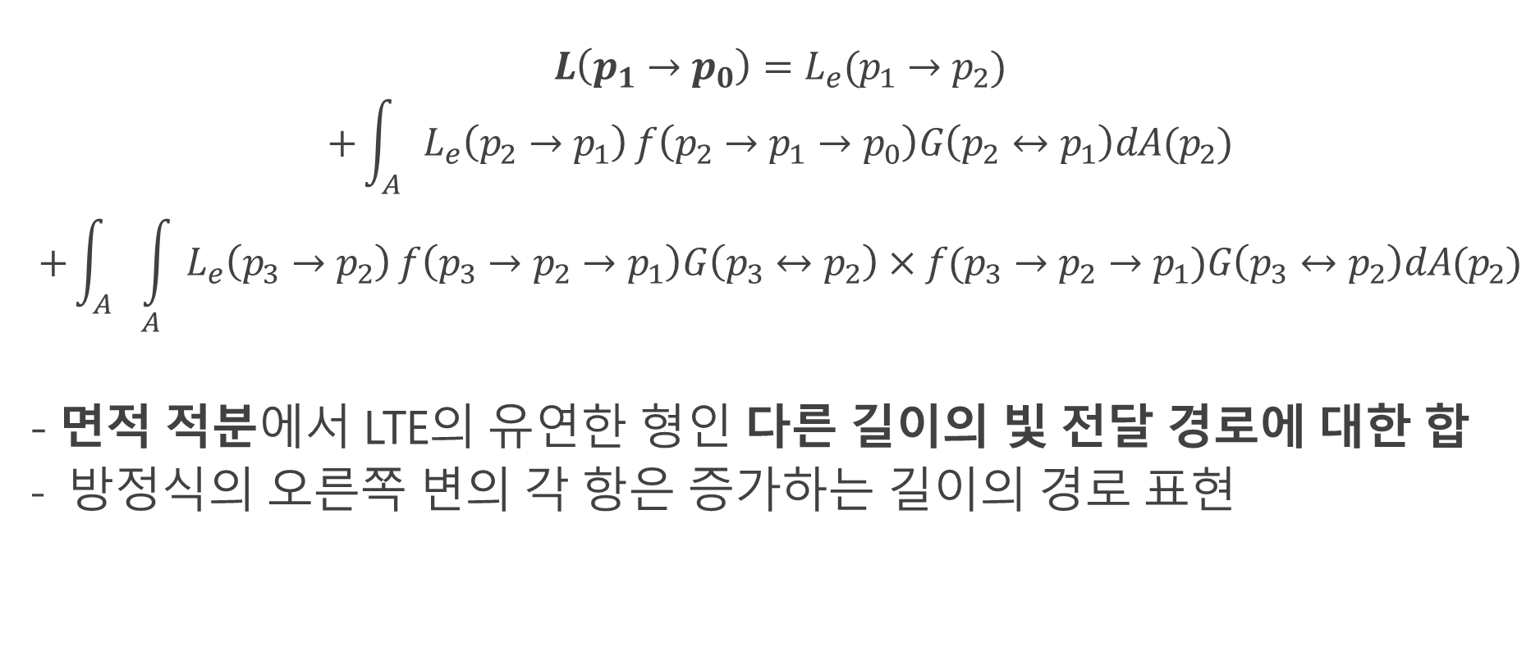
경로에 대한 적분
$$L\left(p_{1}→p_{0}\right)=L_{e}(p_{1}→p_{2})$$
$$+\int_{A}{L_{e}\left(p_{2}→p_{1}\right)}f\left(p_{2}→p_{1}→p_{0}\right)G\left(p_{2}↔p_{1}\right)dA(p_{2})$$
$$+\int_{A}{\int_{A}{L_{e}\left(p_{3}→p_{2}\right)}}f\left(p_{3}→p_{2}→p_{1}\right)G\left(p_{3}↔p_{2}\right)×f(p_{3}→p_{2}→p_{1})G\left(p_{3}↔p_{2}\right)dA(p_{2})$$
- 면적 적분에서 LTE의 유연한 형인 다른 길이의 빛 전달 경로에 대한 합
방정식의 오른쪽 변의 각 항은 증가하는 길이의 경로 표현

Slide 19
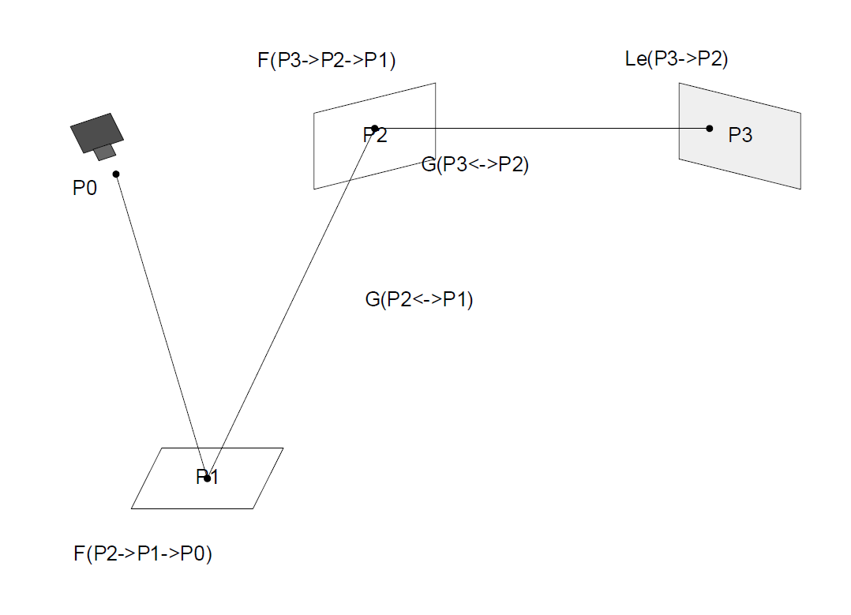
3번째 항 예제
3개의 선분으로 연결된 4개의 정점
p0과 p1은 카메라 광선과 교차하는 점에 기반을 두고 미리 결정
p2와 p3는 장면 표면의 모든 점에서 변화 할 수 있다.

Slide 20
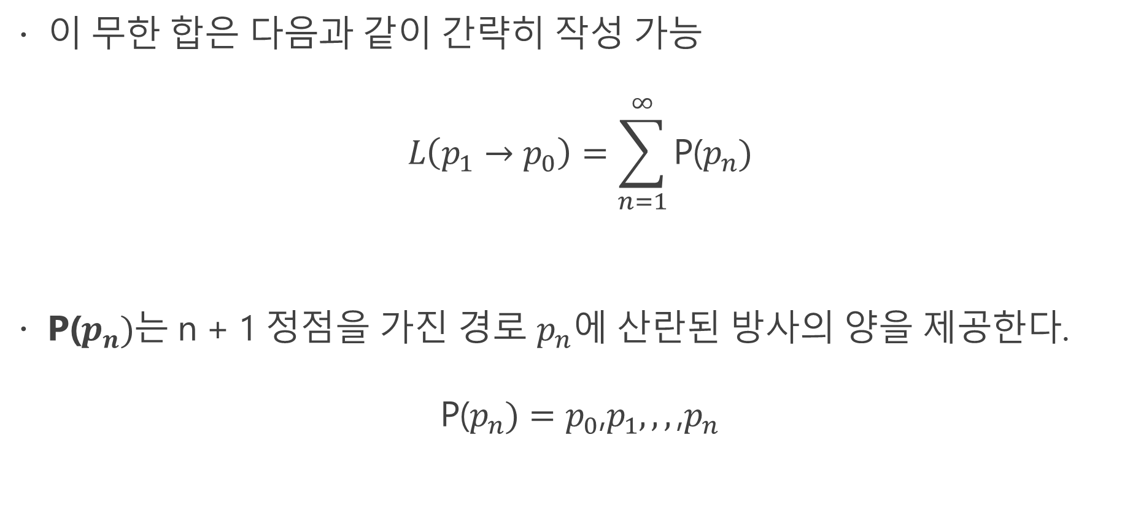
이 무한 합은 다음과 같이 간략히 작성 가능
$$L\left(p_{1}→p_{0}\right)=\sum_{n=1}^{∞}{\text{P}\text{(}p_{n})}$$
P($p_{n})$는 n + 1 정점을 가진 경로 $p_{n}$에 산란된 방사의 양을 제공한다.
$$\text{P}\text{(}p_{n})=p_{0}\text{,}p_{1},,,\text{,}p_{n}$$

Slide 21
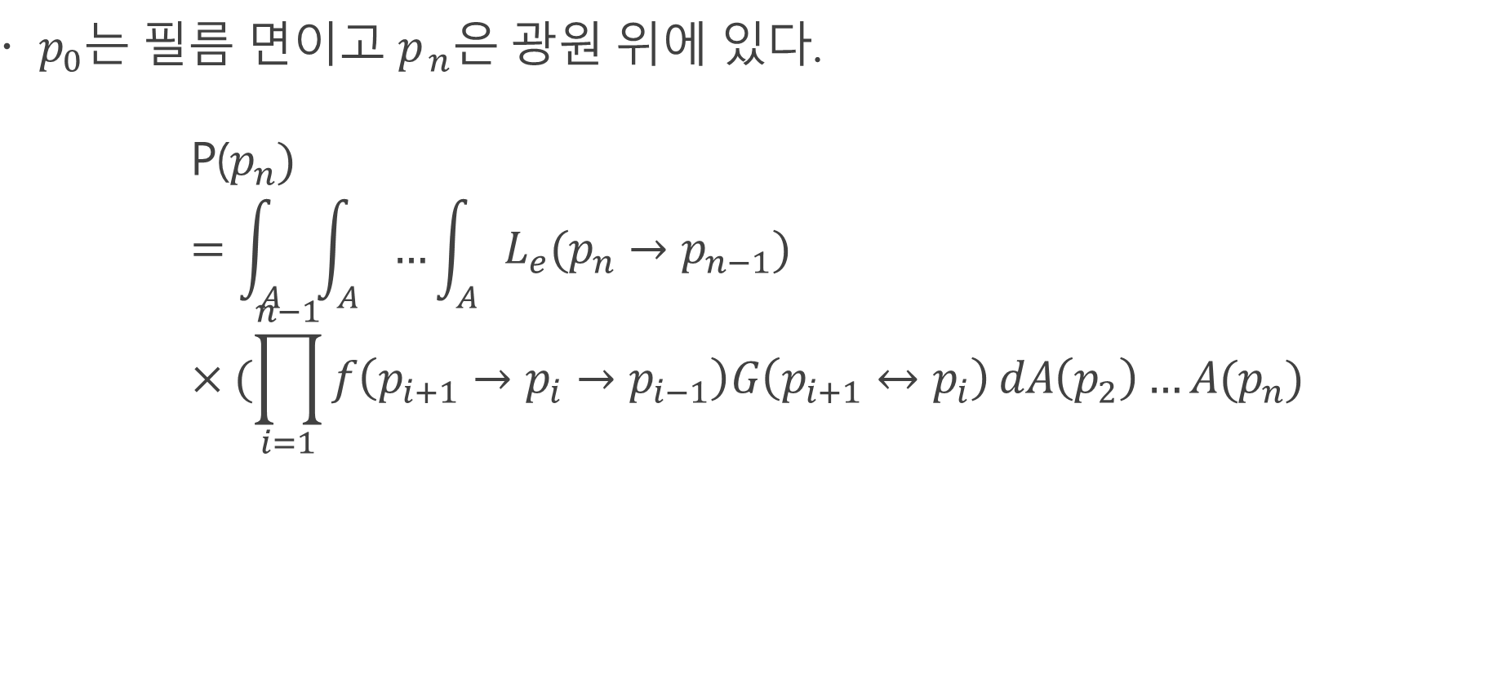
$p_{0}$는 필름 면이고 $p_{ n}$은 광원 위에 있다.
$$\text{P}\text{(}p_{n})=\int_{A}{\int_{A}{…\int_{A}{L_{e}(p_{n}→p_{n−1})}}}×(\prod_{i=1}^{n−1}{f\left(p_{i+1}→p_{i}→p_{i−1}\right)G\left(p_{i+1}↔p_{i}\right)}dA\left(p_{2}\right)…A(p_{n})$$

Slide 22
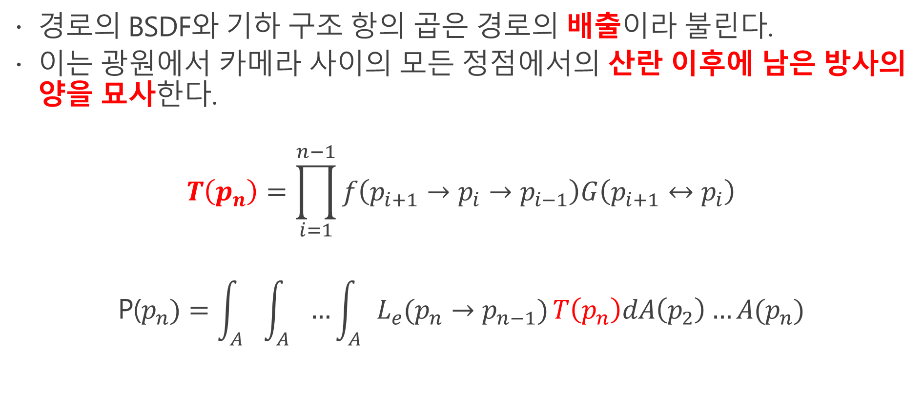
경로의 BSDF와 기하 구조 항의 곱은 경로의 배출이라 불린다.
이는 광원에서 카메라 사이의 모든 정점에서의 산란 이후에 남은 방사의 양을 묘사한다.
$$T\left(p_{n}\right)=\prod_{i=1}^{n−1}{f\left(p_{i+1}→p_{i}→p_{i−1}\right)G\left(p_{i+1}↔p_{i}\right)}$$
$$\text{P}\text{(}p_{n})=\int_{A}{\int_{A}{…\int_{A}{L_{e}(p_{n}→p_{n−1})}}}T\left(p_{n}\right)dA\left(p_{2}\right)…A(p_{n})$$

Slide 23
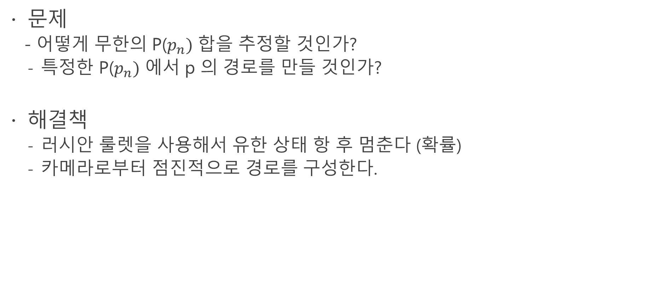
문제
- 어떻게 무한의 $\text{P}\text{(}p_{n})$ 합을 추정할 것인가?
특정한 $\text{P}\text{(}p_{n})$ 에서 p 의 경로를 만들 것인가?
해결책
러시안 룰렛을 사용해서 유한 상태 항 후 멈춘다 (확률)
카메라로부터 점진적으로 경로를 구성한다.

Slide 24
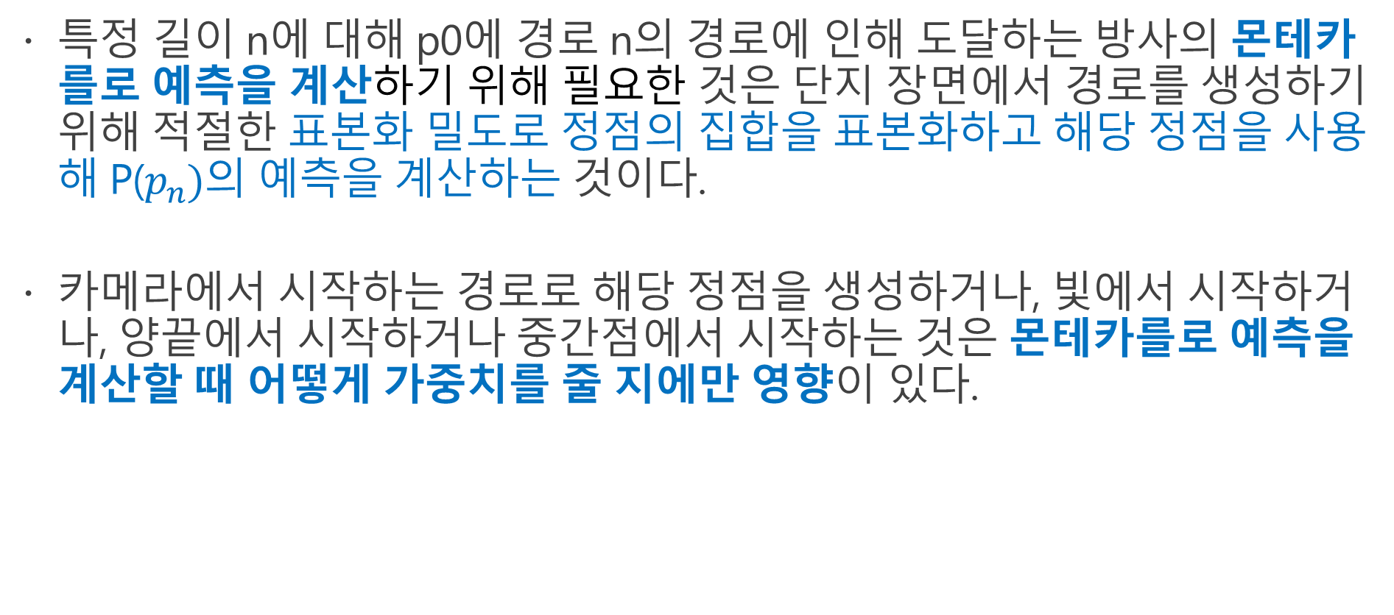
특정 길이 n에 대해 p0에 경로 n의 경로에 인해 도달하는 방사의 몬테카를로 예측을 계산하기 위해 필요한 것은 단지 장면에서 경로를 생성하기 위해 적절한 표본화 밀도로 정점의 집합을 표본화하고 해당 정점을 사용해 $\text{P}\text{(}p_{n})$의 예측을 계산하는 것이다.
카메라에서 시작하는 경로로 해당 정점을 생성하거나, 빛에서 시작하거나, 양끝에서 시작하거나 중간점에서 시작하는 것은 몬테카를로 예측을 계산할 때 어떻게 가중치를 줄 지에만 영향이 있다.

Slide 25
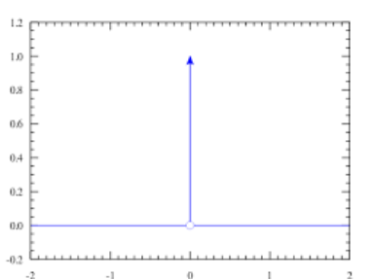
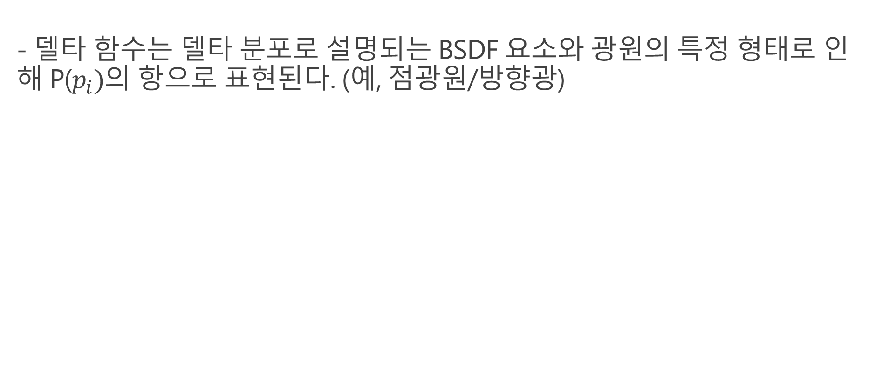
피적분 함수에서의 델타 분포
- 델타 함수는 델타 분포로 설명되는 BSDF 요소와 광원의 특정 형태로 인해 $\text{P}\text{(}p_{i})$의 항으로 표현된다. (예, 점광원/방향광)

Slide 26
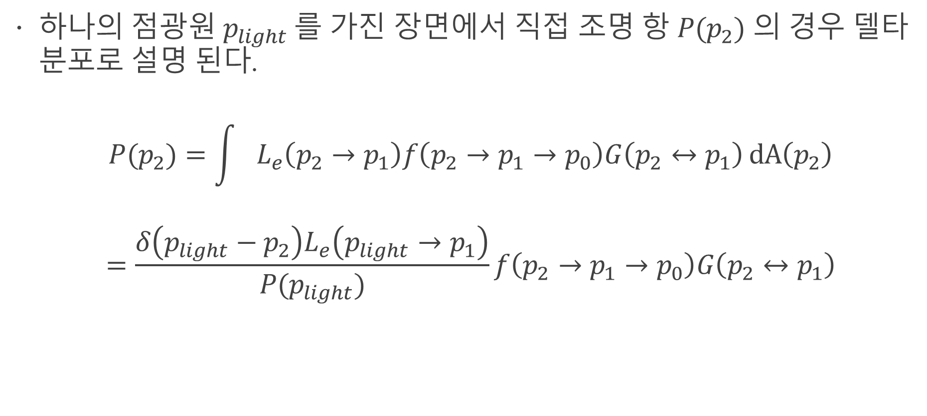
하나의 점광원 $p_{light}$를 가진 장면에서 직접 조명 항 ${P(p}_{2})$ 의 경우 델타 분포로 설명 된다.
$${P(p}_{2})=\int{L_{e}\left(p_{2}→p_{1}\right)f\left(p_{2}→p_{1}→p_{0}\right)G\left(p_{2}↔p_{1}\right)}dA\left(p_{2}\right)$$
$$=\frac{δ\left(p_{light}−p_{2}\right)L_{e}\left(p_{light}→p_{1}\right)}{P(p_{light})}f\left(p_{2}→p_{1}→p_{0}\right)G\left(p_{2}↔p_{1}\right)$$

Slide 27
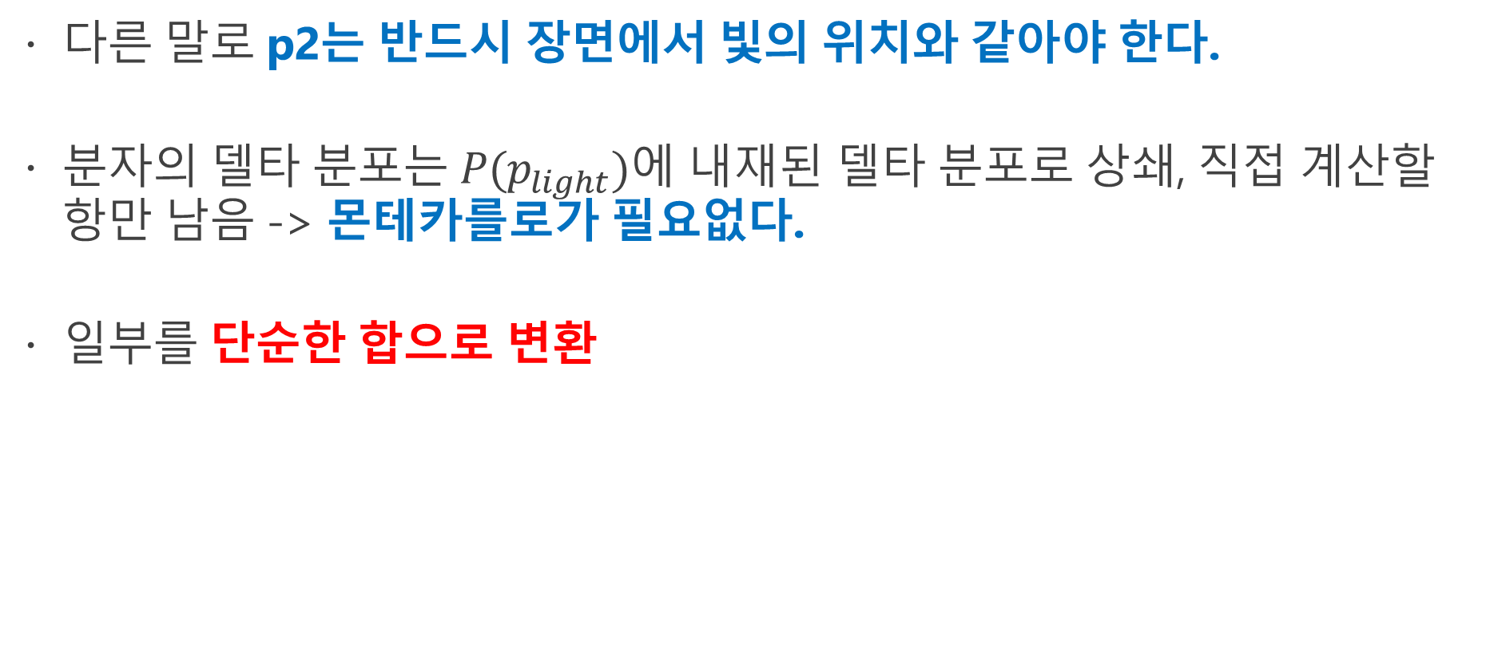
다른 말로 p2는 반드시 장면에서 빛의 위치와 같아야 한다.
분자의 델타 분포는 ${P(p}_{light})$에 내재된 델타 분포로 상쇄, 직접 계산할 항만 남음 -> 몬테카를로가 필요없다.
일부를 단순한 합으로 변환

Slide 28
피적분 함수의 분할
LTE는 특정 상황에 대해 해를 얻는데 훌륭하다
하지만 다른 경우 잘 작동하지 않는 많은 렌더링 알고리즘이 있다.
ex) 휘티드 적분기는 BSDF 거울 반사만 처리, 확산광 광택 반사 BSDF에서 산란된 빛의 곱을 무시
ex) 15장의 방사 조도 캐싱 기술은 확산 표면에서의 산란을 처리하지만 광택이나 거울 반사에 사용할 경우 현저한 오류를 도입

Slide 29
모든 산란의 방식을 어떤 기여도 무시하거나 이중 고려하지 않는 정확한 빛 전송 알고리즘을 유도하는 것이 가능하기 위해 LTE의 어떤 부분을 특정 방식으로 고려
이 문제를 처리하기 좋은 방식은 LTE를 다양한 방식으로 분할

Slide 30
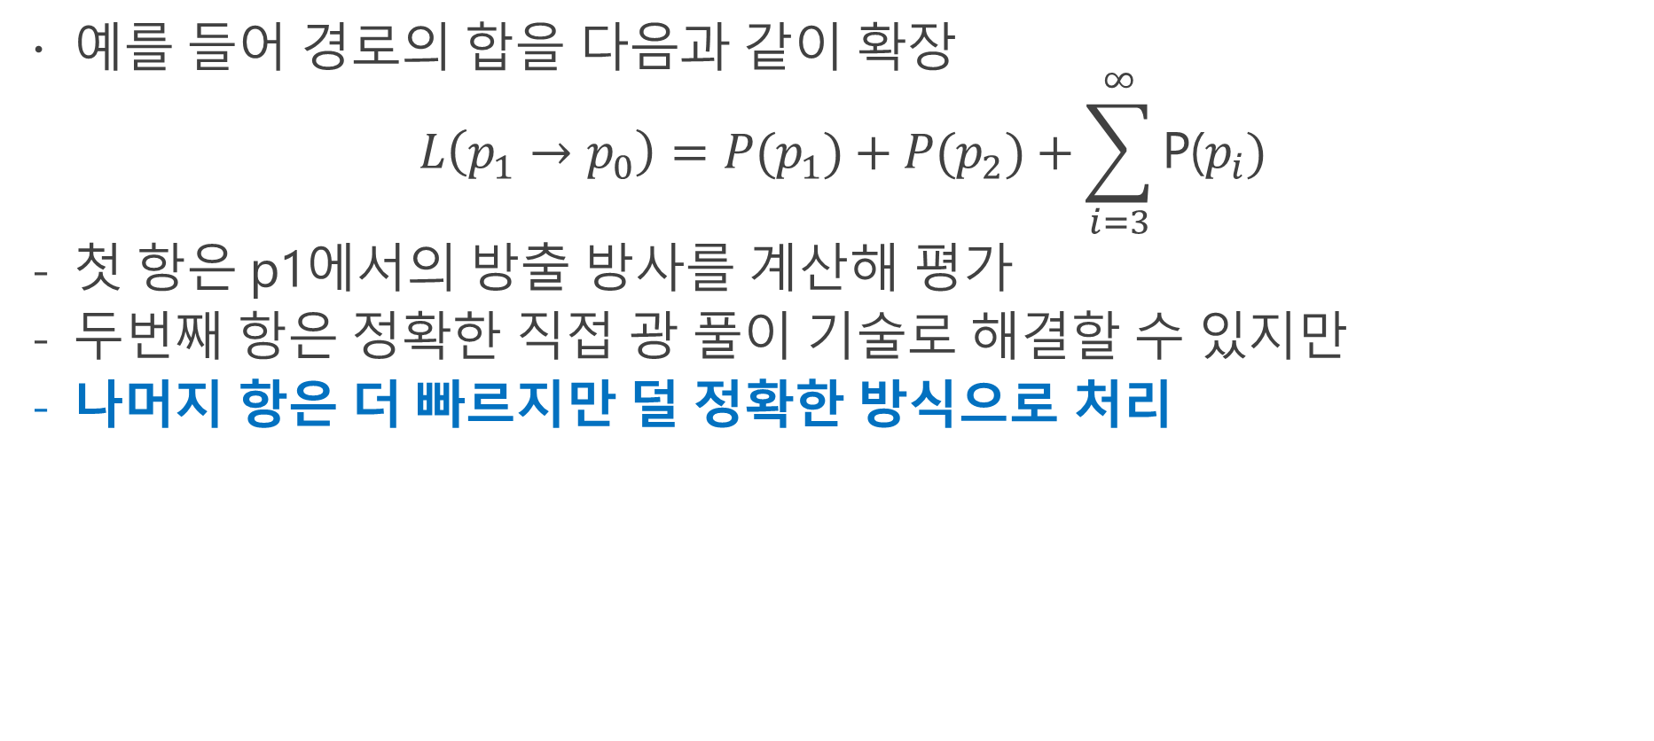
예를 들어 경로의 합을 다음과 같이 확장
$$L\left(p_{1}→p_{0}\right)={P(p}_{1})+{P(p}_{2})+\sum_{i=3}^{∞}{\text{P}\text{(}p_{i})}$$
첫 항은 p1에서의 방출 방사를 계산해 평가
두번째 항은 정확한 직접 광 풀이 기술로 해결할 수 있지만
나머지 항은 더 빠르지만 덜 정확한 방식으로 처리

Slide 31
측정 방정식과 중요도
LTE의 경로 적분 형태의 빛에서 다시 돌아가 이미지의 픽셀 값을 계산하는 데 예측되는 값을 정식으로 설명하는 것이 유용하다.
이를 통해 LTE를 단지 2D 이미지가 아닌 더 넓은 문제 집합에 적용 가능
ex) 폴리곤 모델의 정점에서의 산란 방사 분포를 미리 계산해 빛 전송 방식의 사전 계산에 대한 이론적 기반을 제공(17장)
ex) 이 과정은 입자 추적과 광자 매핑 알고리즘을 이해하는 데 핵심 이론적 메커니즘을 제공(15.6)

Slide 32
측정 방정식은 방사를 운반하는 광선의 집합에 대한 적분으로 찾는 추상 측정값을 설명한다.
ex) 이미지의 픽셀 값을 계산할 때 픽셀의 주변에서 시작하는 광선들을 이미지 재구성 필터로 가중한 기여도로 적분하길 원한다.
피사도 심계를 무시하면 픽셀의 값을 필름 면 위에 있는 점의 가중 함수와 대응하는 카메라 광선의 입사 방사 곱에 대한 적분으로 계산 할 수 있다.

Slide 33
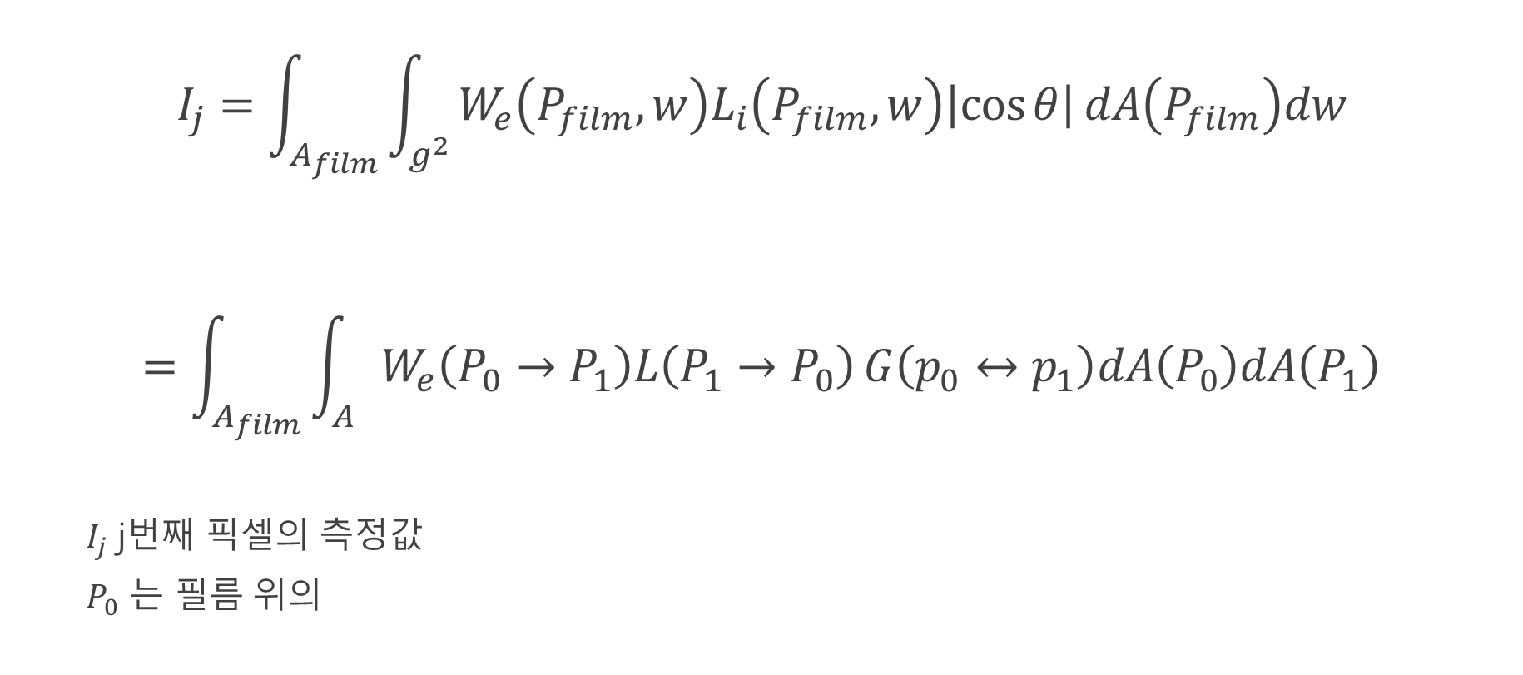
$$I_{j}=\int_{A_{film}}{\int_{g^{2}}{W_{e}\left(P_{film}, w\right)L_{i}\left(P_{film}, w\right)\left|\cos{θ}\right|}dA\left(P_{film}\right)dw}$$
$$=\int_{A_{film}}{\int_{A}{W_{e}\left(P_{0}→P_{1}\right)L\left(P_{1}→P_{0}\right)}G\left(p_{0}↔p_{1}\right)dA\left(P_{0}\right)dA\left(P_{1}\right)}$$
$I_{j}$ j번째 픽셀의 측정값
$P_{0}$ 는 필름 위의

Slide 34
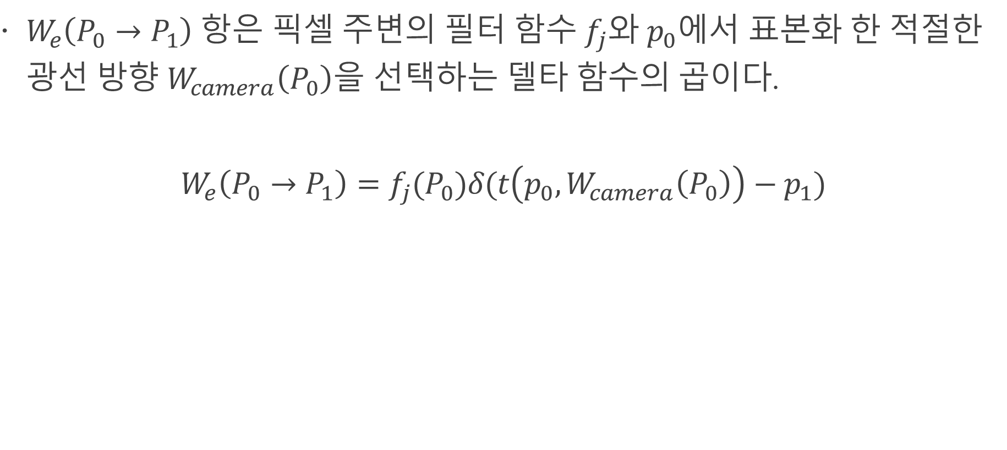
$W_{e}\left(P_{0}→P_{1}\right)$ 항은 픽셀 주변의 필터 함수 $f_{j}$와 $p_{0}$에서 표본화 한 적절한 광선 방향 $W_{camera}\left(P_{0}\right)$을 선택하는 델타 함수의 곱이다.
$$W_{e}\left(P_{0}→P_{1}\right)=f_{j}(P_{0})δ(t\left(p_{0},W_{camera}\left(P_{0}\right)\right)−p_{1})$$

Slide 35
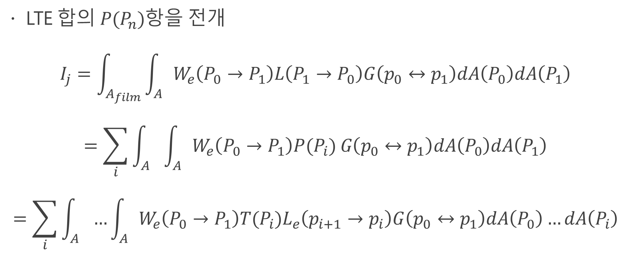
LTE 합의 ${P(P}_{n})$항을 전개
$$I_{j}=\int_{A_{film}}{\int_{A}{W_{e}\left(P_{0}→P_{1}\right)L\left(P_{1}→P_{0}\right)G\left(p_{0}↔p_{1}\right)dA\left(P_{0}\right)dA\left(P_{1}\right)}}$$
$$=\sum_{i}{\int_{A}{\int_{A}{W_{e}\left(P_{0}→P_{1}\right){P(P}_{i}) G\left(p_{0}↔p_{1}\right)dA\left(P_{0}\right)dA\left(P_{1}\right)}}}$$
$$=\sum_{i}{\int_{A}{…\int_{A}{W_{e}\left(P_{0}→P_{1}\right){T(P}_{i})L_{e}\left(p_{i+1}→p_{i}\right)G\left(p_{0}↔p_{1}\right)dA\left(P_{0}\right)…dA\left(P_{i}\right)}}}$$

Slide 36
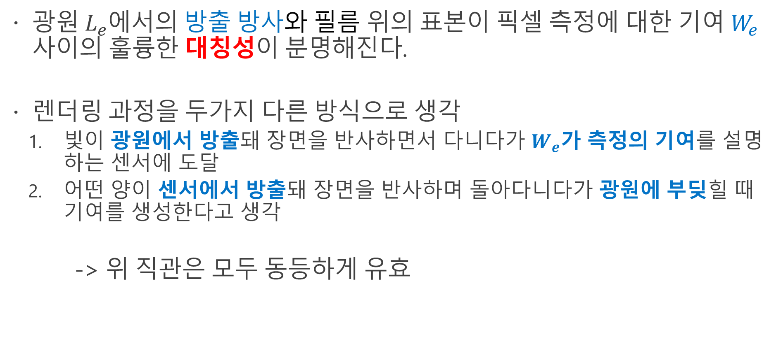
광원 $L_{e}$에서의 방출 방사와 필름 위의 표본이 픽셀 측정에 대한 기여 $W_{e}$사이의 훌륭한 대칭성이 분명해진다.
렌더링 과정을 두가지 다른 방식으로 생각
빛이 광원에서 방출돼 장면을 반사하면서 다니다가 $W_{e}$가 측정의 기여를 설명하는 센서에 도달
어떤 양이 센서에서 방출돼 장면을 반사하며 돌아다니다가 광원에 부딪힐 때 기여를 생성한다고 생각
-> 위 직관은 모두 동등하게 유효

